Slide 1
Informationen für Mentorinnen und Mentoren I
Studienseminar GHRF Bad Vilbel
Die Stellung der Mentorinnen und Mentoren im modularisierten System der Lehrkräfteausbildung

Slide 2
HLbG mit der zugehörigen Durchführungsverordnung (HLbGDV) vom 13.5.22
§ 4
Rechtstellung der hauptamtlichen Ausbilderinnen und Ausbilder, der Ausbildungsbeauftragten sowie der Mentorinnen und Mentoren
(3) Auf Vorschlag der Lehrkraft im Vorbereitungsdienst bestimmt die Leitung der Ausbildungsschule im Benehmen mit der Leiterin oder dem Leiter des Studienseminars für die jeweiligen Unterrichtsfächer oder Fachrichtungen eine anleitende Lehrkraft als Mentorin oder Mentor.
(5) Zu den Aufgaben der Lehrkräfte gehört es, im Rahmen der geltenden Vorschriften bei der Lehrkräfteausbildung und Lehrkräftefortbildung in der Schule mitzuwirken, insbesondere als Mentorinnen und Mentoren der Lehrkräfte im Vorbereitungsdienst und als Betreuerinnen und Betreuer der Teilnehmerinnen und Teilnehmer der Schulpraktika.

Slide 3
Die Mentorinnen und Mentoren leiten Lehrkräfte im Vorbereitungsdienst in Unterrichtsfächern und Fachrichtungen an. Im Einzelnen haben sie folgende Aufgaben:
Beratung in schul- und unterrichtspraktischen Fragen
Erteilung von Unterricht als Hospitationsangebot mit Reflexionsangeboten
Bereitstellung ihrer Lerngruppen für angeleiteten Unterricht (Unterricht der Mentorinnen und Mentoren)
Teilnahme an Unterrichtsbesuchen und Unterrichtsberatung der Ausbildenden des Studienseminars
Unterstützung bei Elterngesprächen, Elternabenden und anderen außerunterrichtlichen Tätigkeiten
Zusammenarbeit mit den am Studienseminar für die pädagogische Ausbildung Verantwortlichen

Slide 4
HLbG-DV – NEU
Unterrichtsentwurf (8 Seiten) und Unterrichtsskizze (4 Seiten) – gesetzlich vorgegeben
2 – 4 Stunden Doppelsteckungen mit Mentorinnen und Mentoren – gesetzlich vorgegeben
VEBB ist Ausbildungsveranstaltung keine Modulveranstaltung (kein UB)
Zwei beratende UBs finden durch die BRH Ausbildungskraft in der Einführungsphase und im weiteren Verlauf der Ausbildung (d.h. insgesamt in der Ausbildungszeit = 2 beratende UBs)
Ausbildungsveranstaltung Beratung und Reflexion von beruflichen Handlungssituationen (VBRH) – Beratung und Begleitung über die Gesamtdauer des Vorbereitungsdienstes
Weitere Module / Ausbildungsveranstaltungen (VINN/VEIN) siehe Modulstruktur
Entwicklungsgespräch (Ende 1. HS / Beginn 2. HS) – BRH Ausbildungskraft
Wegfall Pädagogische Facharbeit

Slide 5
Umfang und Gestaltung des Ausbildungsunterrichts
Einführungsphase 10 Wochenstunden oder deren Entsprechung in der jeweiligen Schulform, abzuleisten als angeleiteter Unterricht und Hospitationen
1. und 2. Hauptsemester je 10 bis 12 Wochenstunden als eigenverantworteter Unterricht / Hospitationen 2 bis 4 WStd.
Neu: Prüfungssemester 10 -12 Wochenstunden als eigenverantworteter Unterricht / Hospitationen 2 bis 4 WStd.
→ Rückmeldung dazu durch LiV ab 1. HS (zu Beginn d. jew. Semesters) an die BRH Ausbildungskräfte
Die Hospitationen betragen in jedem Semester mindestens zwei WStd. s.o.
Der eigenverantwortete Unterricht muss mind. 2 bis zu 4 Unterrichtsstd. mit Mentorin oder Mentor doppelt gesteckt sein.
Der Einsatz in Klassen mit inklusiver Beschulung ist zulässig.

Slide 6
Dauer des Vorbereitungsdienstes: 21 Monate
Hosp.
Eigenverantworteter Unterricht
Ein- führ- ungs- phase
(Hospi.+
angel.
Unterr.:
mindest. 10)
1. Hauptsemester
(10-12 Std. eigenv. Unterricht)
2. Hauptsemester
(10-12 Std. eigenv. Unterricht)
Prüfungs- semester
(10-12 Std. eigenv. Unterricht)
01.02./
01.08.
01.08./01.02.
01.02./01.08.
Entlassung: 31.07./
31.01.
In allen Phasen mindestens 2 Stunden Hospitation GS: u.a. in dem Fach, in dem im Semester kein Fachmodul besucht wird
Einstellung: 01.11./
01.05.

Slide 7
Umfang und Gestaltung – Einsatz der LiV
Die Lehrkraft im Vorbereitungsdienst soll nur in begründeten Ausnahmefällen zu Vertretungsstunden herangezogen werden. Dabei ist darauf zu achten, dass ein Einsatz möglichst nur in den Lerngruppen und Fächern oder Fachrichtungen stattfindet, in denen sie unterrichtet.
Im Falle des zeitlichen Zusammentreffens von Veranstaltungen des Studienseminars und der Ausbildungsschulen entscheidet die Leiterin oder Leiter des Studienseminars im Benehmen mit der Leitung der Ausbildungsschulen nach Anhörung der betroffenen Lehrkräfte im Vorbereitungsdienst über den Vorrang nach §41 Abs.5. In der Einführungsphase haben Seminarveranstaltungen grundsätzlich Vorrang.

Slide 8
Strukturmodell der Ausbildung am Studienseminar GHRF Bad Vilbel (für LiV ab 01.11.2022; Stand: 06.10.22)
Modul
(M)
bewertet, Pflicht, 2 UB, 20 Pstd., 4 Sitzungen
Veranstaltung
(V) VEIN
unbewertet,
Pflicht
Veranstaltung
(V) VINN
unbewertet,
Pflicht
Veranstaltung
(V) VEBB
unbewertet,
Pflicht
Veranstaltung
(V) VBRH
unbewertet,
Pflicht
Pstd. = Präsenzstunde
Einführungsphase
3 Monate
1. Hauptsemester
6 Monate
2. Hauptsemester
6 Monate
Prüfungssemester
6 Monate
Arbeitsplatz Schule + Unterrichtsplanung
(5 Pstd.; 1 Sitzung)
HR: Fach 1; G: LF; Fö: Fach
HR: Fach 1; G: LF; Fö: Fach
Lehr- und Lernprozesse in der (Schulform) innovativ gestalten
Lernprozessgestaltung
(GS: 12 Pstd.; 3 Sitzungen; HR/Fö: 15 Pstd.; 3 Sitzungen)
HR: Fach 2; G: K1
Fö: Fachrichtung
HR: Fach 2; G: K2
Fö: Fachrichtung
Prüfungssimulation
(1 Sitzung)
Einführung ins Fach
(HR/FÖ: F1 und F2, 2 x 9 Pstd.; je 3 Sitzungen
GS: F1, F2 und F3, 3 x 9 Pstd.; je 3 Sitzungen)
Diversität im Lernprozess nutzen
Diagnostizieren, Fördern, Beurteilen
V: Erziehen, Beraten, Betreuen
(20 Pst.; 4 Sitzungen)
Zweite Staatsprüfung
HR/Fö: 2 Unterrichtslehrproben (2 Unterrichtsvorbereitungen: Entwurf)
GS: 2 Unterrichtslehrproben im LF u. K2 (2 Unterrichtsvorbereitungen: Skizze)
GS: Erörterung der Vorlage eines Unterrichtsentwurfs (K1)
HR/Fö/GS: Mündliche Prüfung (60 min)
Anfangsunterricht I D/M
(GS; 6 Pstd)
Inklusion
(6 Pstd., 2 Sitzungen)
Wahlangebote (12 Pstd.)
(HR/Fö: 12 Pstd., 3 Sitzungen)
Inklusion
(6 Pstd., 2 Sitzungen)
Berufsorientierung
(HR/Fö: 7 Pstd., 2 Sitzungen)
Inklusion
(4 Pstd., 1 Sitzung)
Digitale Medien
(4 Pstd., 1 Sitzung)
Bildungssprache Deutsch
(3 Pstd., 1 Sitzung)
Anfangsunterricht II D/M
(GS; 6 Pstd)
V: Beratung und Reflexion von beruflichen Handlungssituationen (VBRH)
(10 Pstd.;3 Sitzungen)
(11 Pstd.; 3 Sitzungen)
(11 Pstd.; 3 Sitzungen)
(8 Pstd.; 3 Sitzungen)
Entwicklungsgespräch
Hospi. / angeleiteter U.
Summe: 10 Ustd./Woche/
mindestens 2 Std. Hospitation/Woche
Eigenverantwortlicher Unterricht
10 – 12 Ustd./Woche/
mindestens 2 Std. Hospitation/Woche
Eigenverantwortlicher Unterricht
10 – 12 Ustd./Woche/
mindestens
2 Std. Hospitation/Woche
Eigenverantwortlicher Unterricht
10 – 12 Ustd./Woche/
mindestens
2 Std. Hospitation/Woche
Schulische Aufgaben (z. B. Konferenzen, Klassenfahrt, Elternarbeit, Schulleben, …)

Slide 9
Modulbewertung und Ausgleich
Modulnote
Modulprüfung (falls Modulnote unter 5 Pt.)
Note für die Leistung in der praktischen Unterrichtstätigkeit
Unterrichts-besuch 1
Unterrichts-besuch 2
Lehrprobe (Planung, Durchführung, Erörterung) Zeitpunkt: innerhalb von 3 Monaten nach Nichtbestehen
-ist Grundlage der Modulbewertung;
-bei Bewertung mit weniger als 5 Punkten kann auch die Modulnote nicht 5 Punkte oder höher sein
Ausgleich, wenn Punktsumme von Modulnote und Modul- prüfung 10 oder mehr Punkte beträgt.
Höchstens zwei Module können so ausgeglichen werden.
mündliche, schriftliche und sonstige Leistungen

Slide 10
Gewichtung der Noten
Studienseminar GHRF Bad Vilbel
Gutachten Schulleitung
7,5%

Slide 11
Bewertung des Ausbildungsstandes und Schulleitungsgutachten
Die Schulleiterin oder der Schulleiter bewertet in einem Gutachten die Arbeit der Lehrkraft im Vorbereitungsdienst in der Schule unter besonderer Berücksichtigung der praktischen Unterrichtstätigkeit.
Die Bewertung des Ausbildungsstandes ergibt sich aus der mit 1,5 multiplizierten Summe der Bewertung des Gutachtens nach Abs. 1 und der Bewertungen von sieben Modulen; Nachkommastellen bleiben bei der multiplizierten Summe unberücksichtigt.
WICHTIG: Das Schulleitungsgutachten muss von der LiV unterschrieben bei der Meldung zur Prüfung beim Studienseminar abgegeben werden.

Slide 12
Gutachten der Schulleitung (§ 42 HLbG)
Beurteilungsbogen (siehe Homepage)
Beurteilungsdimension 1: Aufbau von fachlichen und überfachlichen Kompetenzen
Beurteilungsdimension 2: Strukturierte und transparente Lehr- und Lernprozesse
Beurteilungsdimension 3: Umgang mit heterogenen Lernvoraussetzungen
Beurteilungsdimension 4: Lernförderliches Klima und Lernumgebung
Beurteilungsdimension 5: Verantwortungsbewusste Wahrnehmung Rolle als Lehrkraft
Beurteilungsdimension 6: Kooperation im System Schule und Wahrnehmung außerunterrichtlicher Aufgaben Hessische Lehrkräfteakademie
Beurteilungsdimension 7: Beteiligung an der Schulentwicklung

Slide 13
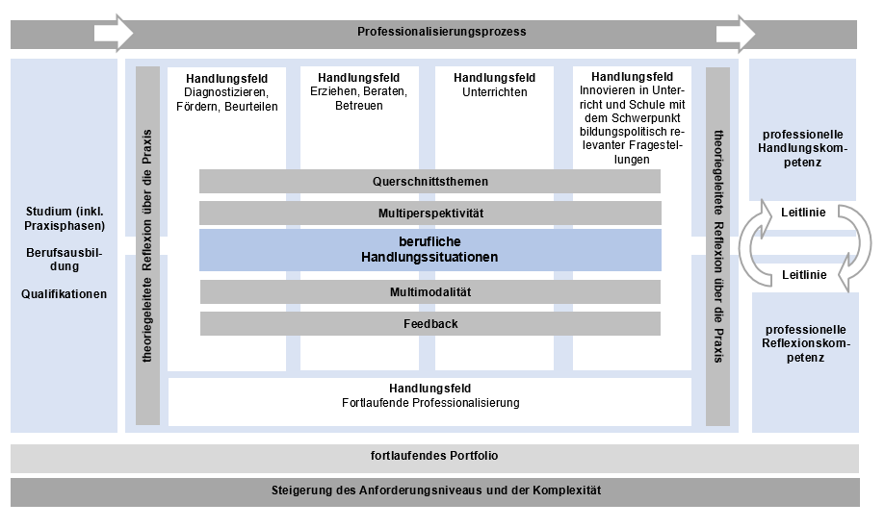
Professionalisierungsmodell
Entwurf!

Slide 14
Danke für Ihr Engagement!
Wir freuen uns auf die Zusammenarbeit
Ebert, Schauer, Knipp 2022

